Slide 1

Μαθαίνω Ελληνικά
39. Ερωτηματικές λέξεις : Πότε & Γιατί
Δρ Ελένη Χαραλάμπους

Slide 2




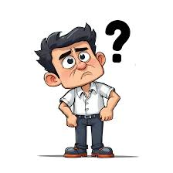
Ημερομηνία
Πότε;
Γιατί;

Slide 3
Σήμερα είναι ______, __ Ιανουαρίου 2026 (__/01/2026).Τώρα είμαστε στον χειμώνα.

Slide 4
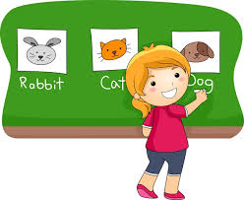
Κατανόηση προφορικού λόγου
Συμπλήρωσε !

Slide 5
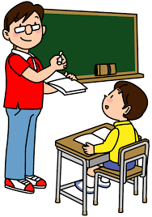
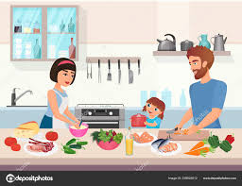

__________ δεν διαβάζεις;
Δεν διαβάζω, επειδή το απόγευμα καθαρίζω το σπίτι.
_______ θα φάμε;
Σε σαράντα λεπτά.
Δεν διαβάζω, γιατί το απόγευμα καθαρίζω το σπίτι.

Slide 6
Παραγωγή προφορικού λόγου

Slide 7

Πότε
Γιατί

Slide 8
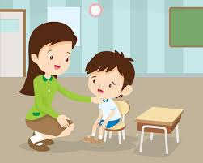
Γιατί κλαις;

Slide 9

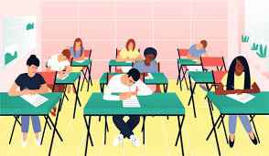



Πότε ξεκινάει το σχολείο;
ΤΑΞΗ
Α7
Πότε έχουμε εξετάσεις;
Πότε έχουμε εγγραφές;
ΤΑΞΗ
Β7

Slide 10
Κατανόηση γραπτού λόγου

Slide 11
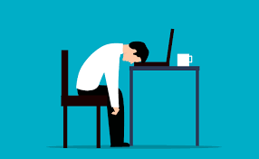

Μαρία: Γεια σου Νίκο! Είσαι καλά;
Νίκος: Όχι, είμαι πολύ κουρασμένος.
Μαρία: Γιατί είσαι κουρασμένος;
Νίκος: Γιατί έχω πολλή δουλειά σήμερα.
Μαρία: Πότε τελειώνεις τη δουλειά;
Νίκος: Τελειώνω στις οκτώ το βράδυ.
Μαρία: Καλή συνέχεια τότε!
Νίκος: Ευχαριστώ, Μαρία.
κουρασμένος
γραμματέας

Slide 12
Παραγωγή γραπτού λόγου

Slide 13

Γιατί η καθηγήτρια είναι χαρούμενη;
Η καθηγήτρια είναι χαρούμενη, επειδή __________________.
Η καθηγήτρια είναι χαρούμενη, επειδή __________________.
Η καθηγήτρια είναι χαρούμενη, επειδή __________________.

Slide 14
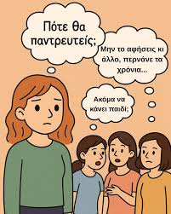
Εγώ θα παντρευτώ, όταν __________________.
Εγώ θα παντρευτώ, όταν __________________.
Εγώ θα παντρευτώ, όταν __________________.

Slide 15
ΕΡΓΑΣΙΑ ΣΤΟ ΣΠΙΤΙ
Το λεξικό μου

Slide 16


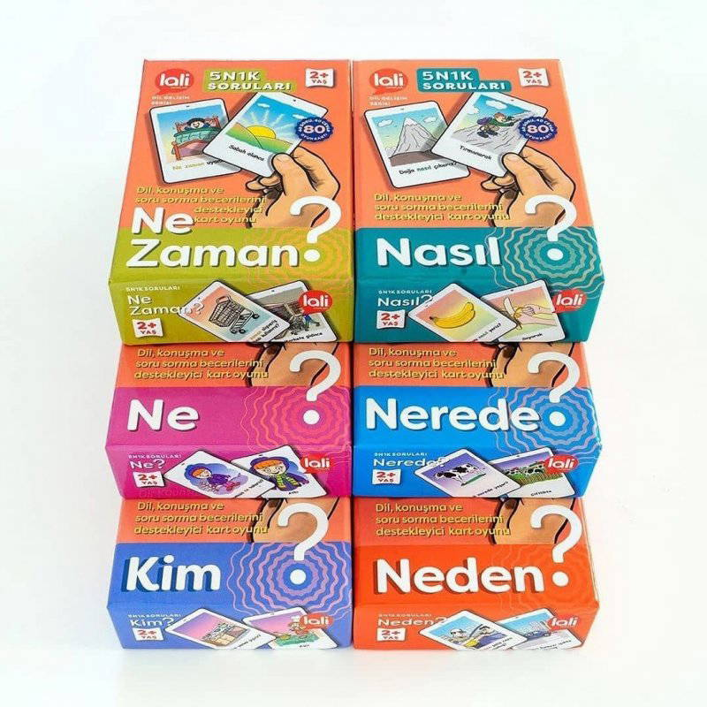

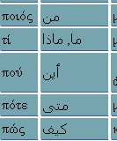

Το λεξικό μου
Ερωτηματικές λέξεις
Μητρική Γλώσσα
Ελληνική Γλώσσα
Αγγλική Γλώσσα

Slide 17

Αυτοαξιολόγηση στο σπίτι

Slide 18

Γιατί μιλάς;
Ζήτησα ένα μολύβι από τον συμμαθητή μου.

Slide 19
Πότε ξυπνάς;
Το πρωί!

Slide 20

Διάλειμμα
Διάλειμμα
Διάλειμμα
Διάλειμμα
Διάλειμμα

Slide 21

www.e-charalambous.com

